Slide 1
闘病記を用いた ナラティブ教材に対する 統合失調症の回復の 学生の受けとめ方 テキストマイニング分析より 小 平 朋 江 いとうたけひこ 第35回日本看護科学学会学術集会 示説 第16群 P6-16-04 第6会場（広島国際会議場 B2F コスモス） 2015年12月6日(日) 13:00～13:40

Slide 2
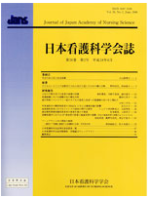
問題
入院中心医療から地域で当事者が生活する支援という精神看護学での理論と実践の変化
◎千葉・宮本（2009）
看護職者などの専門職者のリカバリー志向性を高
める研究を進展させることで、ユーザーの視点に立っ
た精神保健サービスの発展に、看護の視点から寄与することが期待できる
◎心光(2013)
様々な場で精神障害の当事者を支援している看護
護師はそもそもどのような「回復」像を持って支援にあ
たっているのか、現状における視点はまだ明らかにさ
れていない

Slide 3
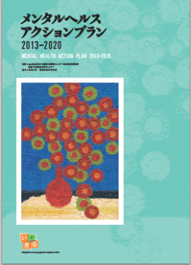
リカバリー（WHO,2013/2014）
WHO『包括的メンタルヘルスアクションプラン2013‐2020』日本語訳版（2014）
p38「主要用語一覧」より
リカバリー（Recovery）
精神疾患を有する人々の目から見れば、リカバリーとは、
希望を得ること・維持すること、各自の能力と障害を理解する
こと、活動的な生活を送ること、個人の自律、社会的アイデン
ティティ、人生の意味と目的およびポジティブな自己意識を意
味する。リカバリーは治癒の同義語ではない。リカバリーとは、
自分がリカバリーしつつあると考える個人によって経験される
内的状態－希望、癒し、エンパワメント、つながり－と、リカバ
リーを促進する外的状態－人権の行使、ポジティブな癒しの
文化、リカバリー志向のサービス－の両方を指す。

Slide 4
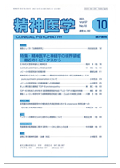
リカバリーと闘病記・手記・当事者研究
◎野中(2011：p.2)：人生のナラティブの中のリカバリー
新たなリカバリー概念は、
1980年代後半のアメリカ合衆国において、精神障害をもつ方々の手記活動から生まれた。
◎向谷地（2015： p.793）：リカバリーの関係性・相互性
当事者研究とは、
統合失調症を持つ人の生きづらさの中に、
自らの生きづらさを“共に”見出し、関心を寄せ、
今を生きる人として共に生きやすさを模索するプロセス
としてある。そこで起きる回復とは統合失調症を持つ人
だけではなく、そこに生命的な関わりを持とうとする人達を巻き込んだ回復として成立するような気がする。

Slide 5
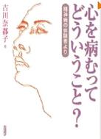
闘病記の教育的活用
・病いの理解
・当事者の生き方を学ぶ
・偏見低減効果
・より深い人間理解
・講義だけでは不足しがちな教育的効果が期待

Slide 6
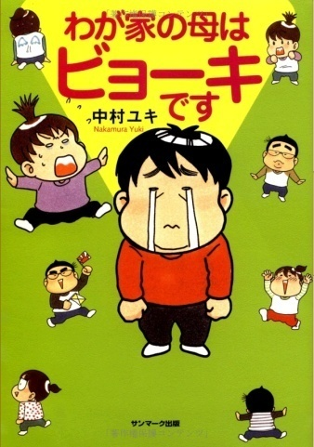
ナラティブ教材とは
患者の病いの体験を患者や家族などが自ら自分のことばで語った物語りが表現された作品であり、学習者にとってその体験の理解を促進したり、助けになる目的で看護教育などに
利用されうる形に教材化されたもの
（小平・伊藤, 2009）

Slide 7
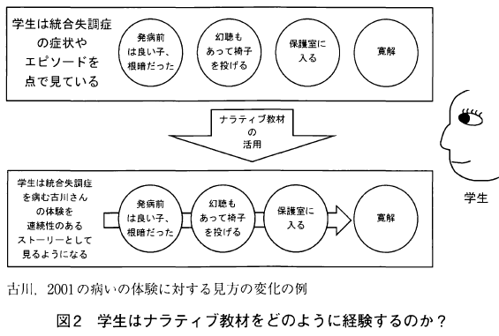
ナラティブ教材による回復(リカバリー)の学び
小平・いとう(2013)はナラティブ教材から「当事者視点で統合失調症を病む体験がどのようなものであるか、そして回復していく姿をも学ぶ」とした。
闘病記などから回復の語りをナラティブ教材として教育的活用することは、学生が当事者の多様な回復した姿のイメージを持ちやすくさせる意義があると考える。

Slide 8
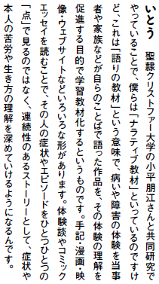
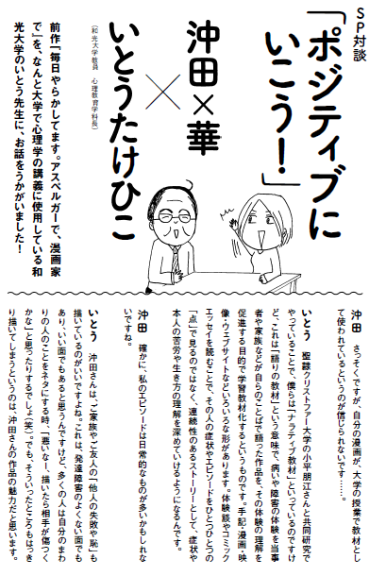
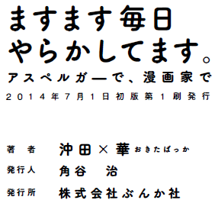

Slide 9
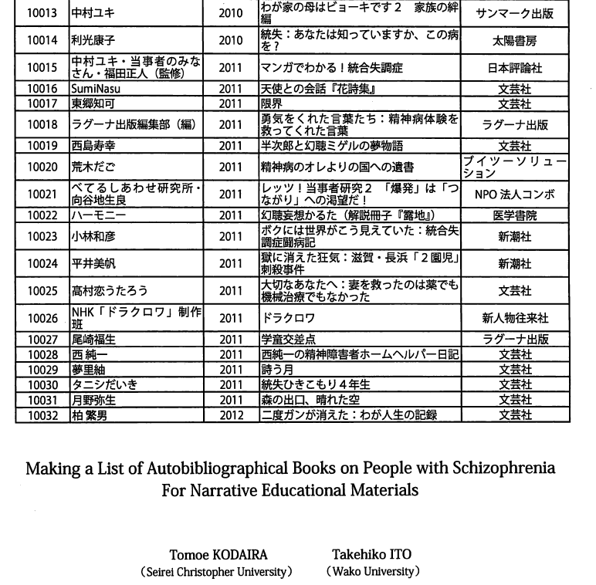
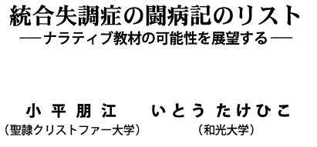
統合失調症闘病記217冊のリスト化

Slide 10
目的
ナラティブ教材による統合失調症の回復の語りに対して、学生がどのような印象と感想を持ったかの特徴をテキストマイニングで明らかにする。

Slide 11
方法
1．対象：
2014年度「精神看護援助論Ⅰ」
履修者（2年生 151名） 同意した119名
2．手続き：
ナラティブ教材=古川奈都子（2001）
『心を病むってどういうこと？：精神病の体験
者より』 p.12～13、p.34～39を朗読
（15コマ中14コマ目で実施）

Slide 12
方法
3．調査内容：
●質問項目
教材に、
「関心を持つことができたと思うか」
「役に立ったと思うか」
「もっと知りたい（読みたい）と思うか」
１）そう思わない
２）あまりそう思わない
３）どちらとも言えない
４）ややそう思う
５）そう思う
●自由記述 「印象に残ったこと」 「感想」

Slide 13
方法
4．倫理的配慮：
本研究は第一著者所属大学倫理委員会の審査
を得て実施した（認証番号14051）。
テキスト分析：
Text Mining Studio Ver.5.1.1.を用いた。

Slide 14
結果
教材に、肯定的な回答
問１ 84.0% 「関心を持つことができた」
問２ 86.6% 「役に立った」
問３ 76.5% 「もっと知りたい（読みたい）」
※3つの回答結果をスピアマンの順序相関係数で表すと問1と問2はρ = .618 、問1と問3はρ = .625、問2と問3はρ = .542、と中程度に高かった。

Slide 15
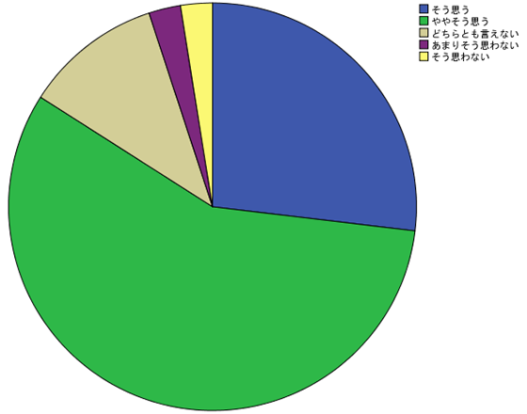
問１ 闘病記に関心をもつことができた

Slide 16
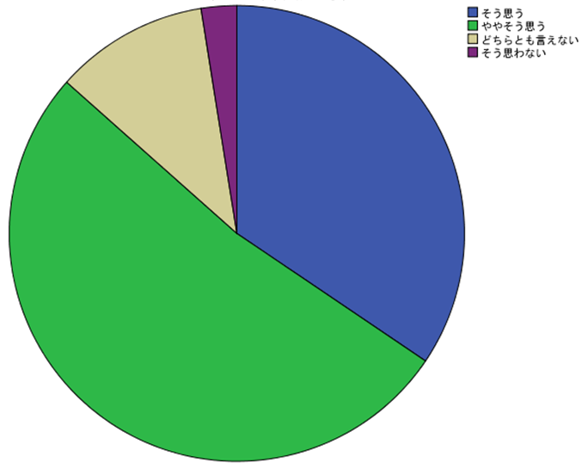
問２ 闘病記は役に立った

Slide 17
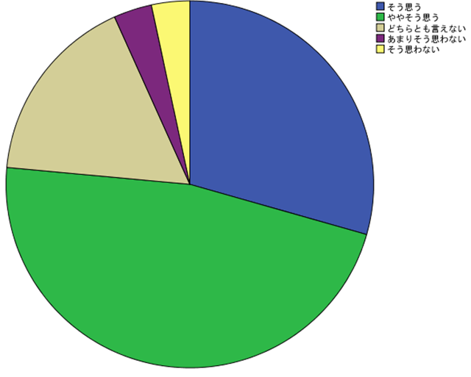
問３ 他の闘病記をもっと知りたい(読みたい)

Slide 18
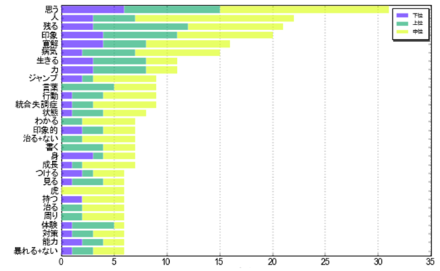
結果 自由記述のテキストマイニング 単語頻度分析による上位10単語
＜印象に残ったこと＞ 「思う」「人」「残る」「印象」
「寛解」「病気」「生きる」「力」「ジャンプ」「言葉」

Slide 19
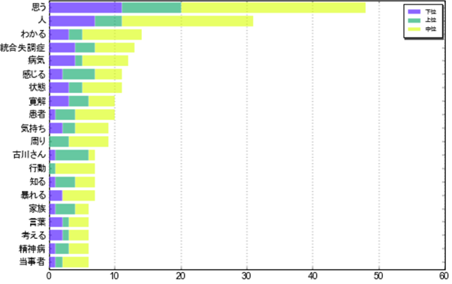
結果 自由記述のテキストマイニング 単語頻度分析による上位10単語
＜感想＞「思う」「人」「わかる」「統合失調症」「病気」
「感じる」「状態」「寛解」「患者」「気持ち」

Slide 20
結果 「生きる」に関する記述 人生のナラティブ＝ライフストーリーの視点
＜印象に残ったこと＞
41「生きる力を身につけたや生きる知恵と力は
以前よりついたという言葉」
＜感想＞
72「発病前の状態にはもどることができず、
社会に適応しながら寛解という状態で生きてい
る」
など

Slide 21
結果 リカバリー「内的状態」にあたる記述
「自分がリカバリーしつつあると考える個人によって経験される内的状態－希望、癒し、エンパワメント、つながり」
＜印象に残ったこと＞
78「病気は治った、治らない、ではなく、病状を自身でコント
ロールして社会生活が営めるようになることというのがわ
かった」
98「完治していなくても自分でコントロールできるようになるこ
と」
109「治る、治らないではなく成長できたか、ということ」
113「自分が暴れてしまったりすることを防ぐために、ジャンプ
をしていたということ」 など

Slide 22
結果 リカバリー「外的状態」にあたる記述
「リカバリーを促進する外的状態－人権の行使、ポ
ジティブな癒しの文化、リカバリー志向のサービス」
＜感想＞
44「治る、回復するには、やはり患者と、その周りが助け
てくれることが大切であって、看護師は、そういった環
境を作りだすことが重要なのだと感じた」
65「統合失調症の人が社会復帰しても暮らしやすい社会
づくりをしたいし、病院から退院していく患者さんをサ
ポートしたい」
98「統合失調症の人を周りの人皆で支えることが大切な
のだなと思った」
109「統合失調症の人も自分の行動を変えようと努力し
ている。それを受けとめて向き合える人になりたい」など

Slide 23
考察 学生の受けとめ
◎質問項目に対する回答より
・学生のポジティブな受けとめ
◎印象・感想より
・当事者が生きる中で回復を実現する具体的な
姿を受けとめ ⇒WHO「内的状態」に該当する内容
・リカバリーを促進する環境や社会のあり方に
まで言及している ⇒WHO「外的状態」に該当する内容
・看護師としてどんな人でありたいか、看護（師）
としての役割や機能を考えている
⇒向谷地：リカバリーの関係性・相互性に該当する内容

Slide 24
考察 ナラティブ教材の有効性
ナラティブ教材から得られる気づきや学びの内容
↓
①自分がリカバリーしつつあると考える個人に
よって経験される内的状態（WHO）
②リカバリーを促進する外的状態（WHO ）
③今を「生きる」人として共に生きやすさを模索する
関係性・相互性（向谷地）
↓
学生が当事者の回復（リカバリー）した姿の
イメージを持ちやすくする教材として意義は
大きい

Slide 25
今後の課題
１）調査対象者の人数を増やすことで学生の多様な
受けとめを把握し、ナラティブ教材の有効性を確
認することである。
２）学生にとって当事者が回復（リカバリー）した姿の
イメージを持ちやすくすることから、「関係性・相互
性」の視点でナラティブ教材の有効性を意義づけ
ることである。（たとえば、リカバリーの内的状態と
外的状態をつなぎ、促進するものとしてブロンフェ
ンブレンナーの「発達の生態学」からみた「関係
性・相互性」など）

Slide 26
関連の研究（2014・2015）
小平朋江・いとうたけひこ（2014）統合失調症の闘病記における回復の語りのテキストマイニング：ナラティブ教材としての教育的意義 日本看護学教育学会第24回学術集会講演集, 224.
小平朋江・いとうたけひこ（2014）精神障害者の回復の語り: 浦河べてるの家における当事者研究の記述のテキストマイニング 日本心理学会第78回大会論文集,305.
小平朋江・いとうたけひこ（2014）『当事者が語る精神障害とのつきあい方』の5人の統合失調症を持つ人たちの回復の語りのテキストマイニング 第34回日本看護科学学会学術集会講演集, 391
小平朋江・いとうたけひこ（2015）ある統合失調症闘病記のリカバリーとヘルパー・セラピー原則：西純一『精神障害を乗り越えて：40歳ピアヘルパーの誕生』の内容分析およびテキストマイニング 日本心理学会第79回大会論文集,465.

Slide 28
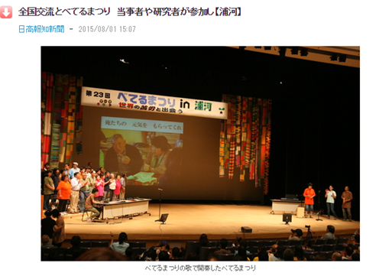
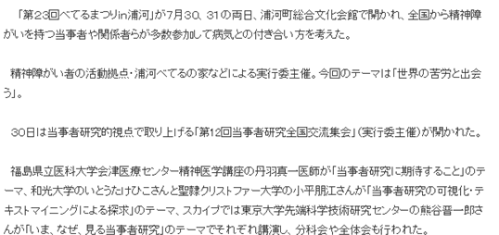
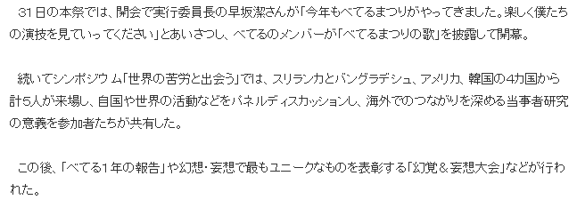

Slide 29
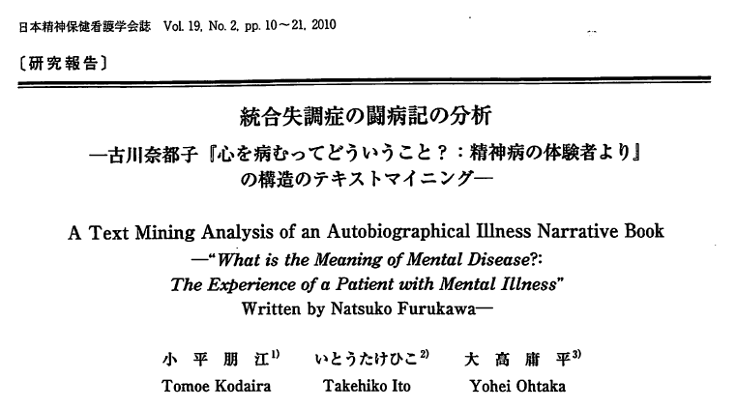
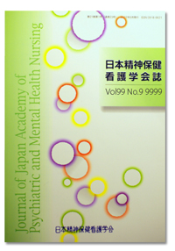
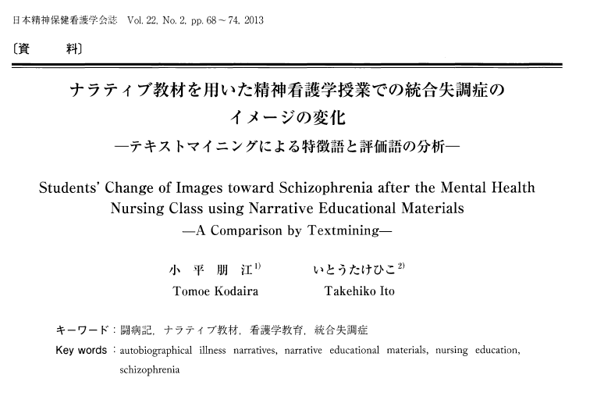
ありがとうございました
ご自由にお取りください
闘病記・手記・当事者研究の研究に取り組んで
います

